Slide 1
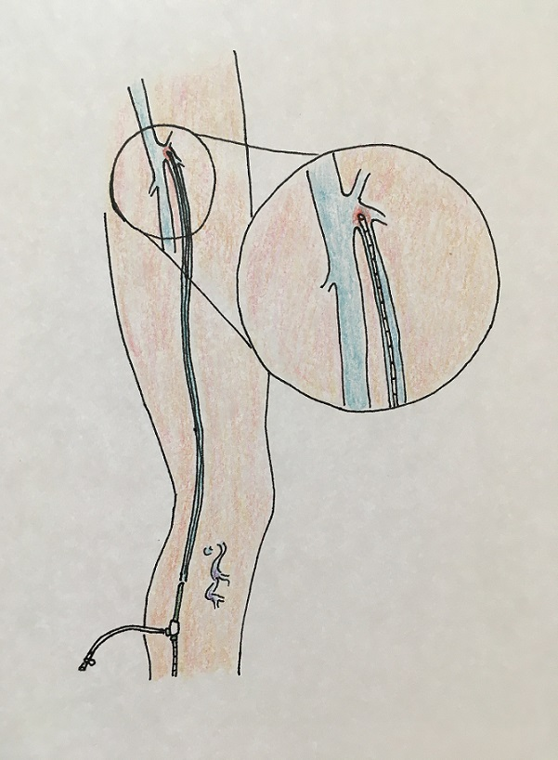
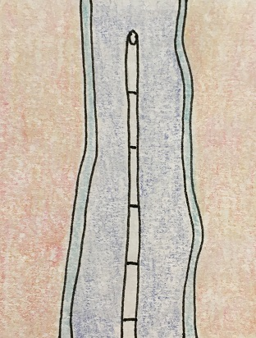
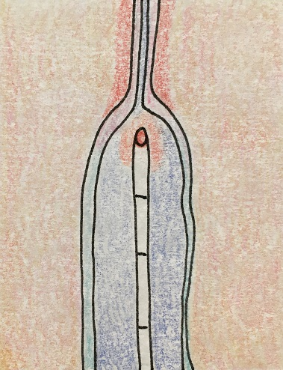
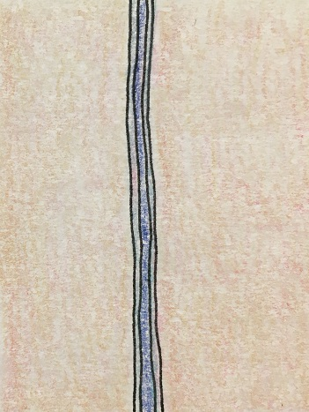
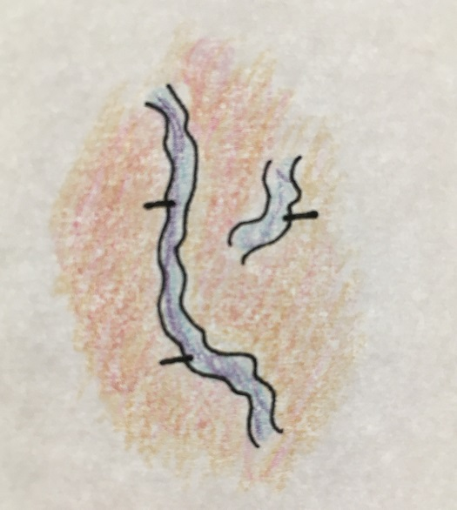
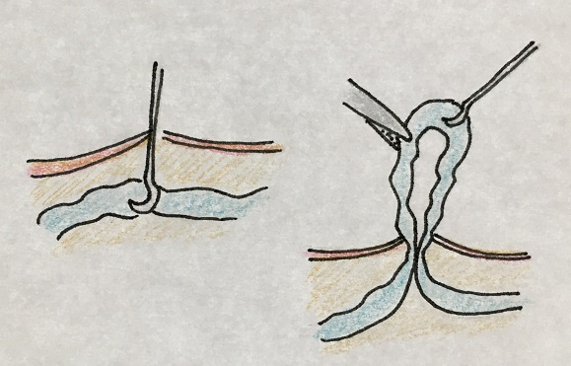
L’intervention chirurgicale: La thermoablation endoveineuse laser en schéma
La fibre laser est insérée dans la veine
La veine est brulée et la fibre laser est lentement retirée
Après le traitement, la veine est refermée
Phlébectomies: retrait des varices
Taille réelle des incisions

